Slide 1
Peningamál 2011/4
Powerpoint myndir

Slide 2
I Efnahagshorfur og helstu óvissuþættir

Slide 3
I Efnahagshorfur og helstu óvissuþættir

Slide 4
I Efnahagshorfur og helstu óvissuþættir

Slide 5
I Efnahagshorfur og helstu óvissuþættir

Slide 6
I Efnahagshorfur og helstu óvissuþættir

Slide 7
I Efnahagshorfur og helstu óvissuþættir

Slide 8
I Efnahagshorfur og helstu óvissuþættir

Slide 9
I Efnahagshorfur og helstu óvissuþættir

Slide 10
I Efnahagshorfur og helstu óvissuþættir

Slide 11
I Efnahagshorfur og helstu óvissuþættir

Slide 12
I Efnahagshorfur og helstu óvissuþættir

Slide 13
I Efnahagshorfur og helstu óvissuþættir

Slide 14
I Efnahagshorfur og helstu óvissuþættir

Slide 15
I Efnahagshorfur og helstu óvissuþættir

Slide 16
I Efnahagshorfur og helstu óvissuþættir

Slide 17
I Efnahagshorfur og helstu óvissuþættir

Slide 18
I Efnahagshorfur og helstu óvissuþættir

Slide 19
II Ytri skilyrði og útflutningur

Slide 20
II Ytri skilyrði og útflutningur

Slide 21
II Ytri skilyrði og útflutningur

Slide 22
II Ytri skilyrði og útflutningur

Slide 23
II Ytri skilyrði og útflutningur

Slide 24
II Ytri skilyrði og útflutningur

Slide 25
II Ytri skilyrði og útflutningur

Slide 26
II Ytri skilyrði og útflutningur

Slide 27
II Ytri skilyrði og útflutningur

Slide 28
II Ytri skilyrði og útflutningur

Slide 29
II Ytri skilyrði og útflutningur

Slide 30
III Fjármálaleg skilyrði

Slide 31
III Fjármálaleg skilyrði

Slide 32
III Fjármálaleg skilyrði

Slide 33
III Fjármálaleg skilyrði

Slide 34
III Fjármálaleg skilyrði

Slide 35
III Fjármálaleg skilyrði

Slide 36
III Fjármálaleg skilyrði

Slide 37
III Fjármálaleg skilyrði

Slide 38
III Fjármálaleg skilyrði

Slide 39
III Fjármálaleg skilyrði

Slide 40
III Fjármálaleg skilyrði

Slide 41
III Fjármálaleg skilyrði

Slide 42
III Fjármálaleg skilyrði

Slide 43
IV Innlend eftirspurn og framleiðsla

Slide 44
IV Innlend eftirspurn og framleiðsla

Slide 45
IV Innlend eftirspurn og framleiðsla

Slide 46
IV Innlend eftirspurn og framleiðsla

Slide 47
IV Innlend eftirspurn og framleiðsla

Slide 48
IV Innlend eftirspurn og framleiðsla

Slide 49
IV Innlend eftirspurn og framleiðsla

Slide 50
IV Innlend eftirspurn og framleiðsla

Slide 51
IV Innlend eftirspurn og framleiðsla

Slide 52
IV Innlend eftirspurn og framleiðsla

Slide 53
IV Innlend eftirspurn og framleiðsla

Slide 54
IV Innlend eftirspurn og framleiðsla

Slide 55
IV Innlend eftirspurn og framleiðsla

Slide 56
IV Innlend eftirspurn og framleiðsla

Slide 57
IV Innlend eftirspurn og framleiðsla

Slide 58
IV Innlend eftirspurn og framleiðsla

Slide 59
IV Innlend eftirspurn og framleiðsla

Slide 60
IV Innlend eftirspurn og framleiðsla

Slide 61
IV Innlend eftirspurn og framleiðsla

Slide 62
Rammagrein IV-1 Af hverju minnkaði framleiðslugeta þjóðarbúsins í kjölfar fjármálakreppunnar?

Slide 63
V Fjármál hins opinbera

Slide 64
V Fjármál hins opinbera

Slide 65
V Fjármál hins opinbera

Slide 66
V Fjármál hins opinbera

Slide 67
V Fjármál hins opinbera

Slide 68
V Fjármál hins opinbera

Slide 69
V Fjármál hins opinbera

Slide 70
VI Vinnumarkaður og launaþróun

Slide 71
VI Vinnumarkaður og launaþróun

Slide 72
VI Vinnumarkaður og launaþróun

Slide 73
VI Vinnumarkaður og launaþróun

Slide 74
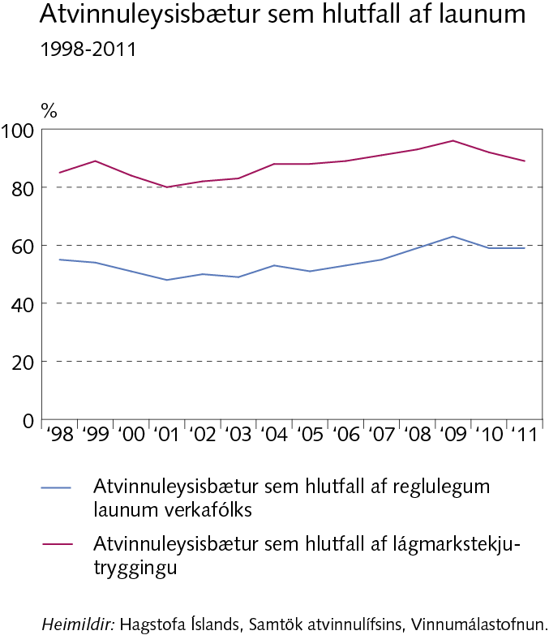
VI Vinnumarkaður og launaþróun

Slide 75
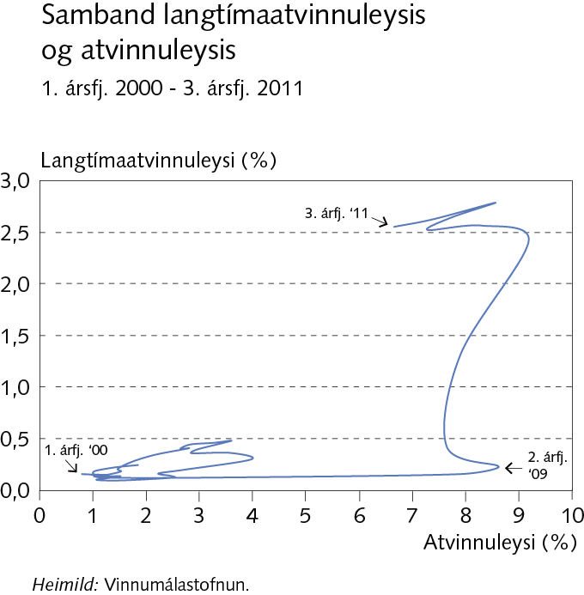
VI Vinnumarkaður og launaþróun

Slide 76
VI Vinnumarkaður og launaþróun

Slide 77
VI Vinnumarkaður og launaþróun

Slide 78
VI Vinnumarkaður og launaþróun

Slide 79
Rammagrein VI-1 Sveigjanleiki íslensks vinnumarkaðar og fólksflutningar

Slide 80
Rammagrein VI-1 Sveigjanleiki íslensks vinnumarkaðar og fólksflutningar

Slide 81
Rammagrein VI-2 Er aukning jafnvægisatvinnuleysis að ganga til baka?

Slide 82
VII Ytri jöfnuður

Slide 83
VII Ytri jöfnuður

Slide 84
VII Ytri jöfnuður

Slide 85
VII Ytri jöfnuður

Slide 86
VII Ytri jöfnuður

Slide 87
VII Ytri jöfnuður

Slide 88
VIII Verðlagsþróun og verðbólguhorfur

Slide 89
VIII Verðlagsþróun og verðbólguhorfur

Slide 90
VIII Verðlagsþróun og verðbólguhorfur

Slide 91
VIII Verðlagsþróun og verðbólguhorfur

Slide 92
VIII Verðlagsþróun og verðbólguhorfur

Slide 93
VIII Verðlagsþróun og verðbólguhorfur

Slide 94
VIII Verðlagsþróun og verðbólguhorfur

Slide 95
VIII Verðlagsþróun og verðbólguhorfur

Slide 96
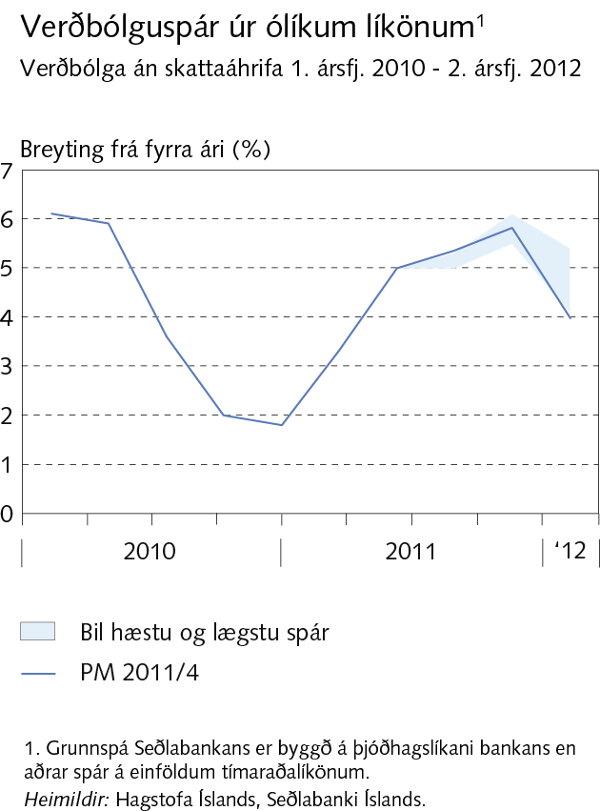
VIII Verðlagsþróun og verðbólguhorfur

Slide 97
VIII Verðlagsþróun og verðbólguhorfur

Slide 98
VIII Verðlagsþróun og verðbólguhorfur

Slide 99
Viðauki 2 Reynsla af spám Seðlabanka Íslands

Slide 100
Viðauki 2 Reynsla af spám Seðlabanka Íslands

Slide 101
Viðauki 2 Reynsla af spám Seðlabanka Íslands

Slide 102
Viðauki 2 Reynsla af spám Seðlabanka Íslands

Slide 103
Viðauki 2 Reynsla af spám Seðlabanka Íslands

Slide 104
Viðauki 2 Reynsla af spám Seðlabanka Íslands

